Slide 1
2. poglavje
EKOLOGIJA

Slide 2
Povezava med ekologijo in geologijo
Ekologija
  Proučevanje odnosa med živimi organizmi in njihovim okoljem; ugotavlja kaj nadzoruje porazdelitev, količino in zdravstveno stanje živih organizmov.
Okoljska geologija
  Proučevanje geoloških procesov in njihovega učinka na okolje.
Zapletena povezava, različna na različnih ekoloških merilih (stopnjah).

Slide 3
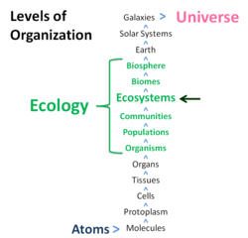
Kako je organiziran naš svet

Slide 4
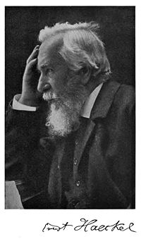
Ekologija
Nauk o “naravnem domu”.
Grški izvor besede:
  Oikos – domovanje
  Logos – znanost
Na tak način razmišljajo že Humboldt, Linne, Darwin…
Izraz prvi uporabi nemški znanstvenik Ernest Haeckel 1866.

Slide 5
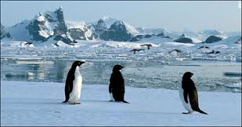
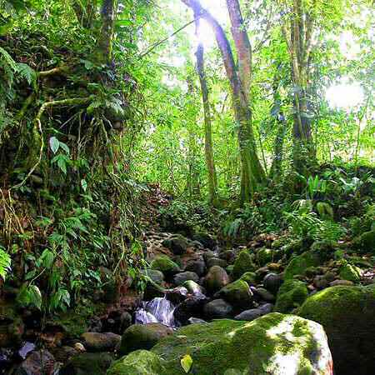
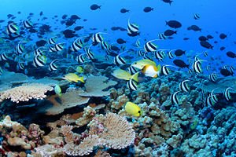
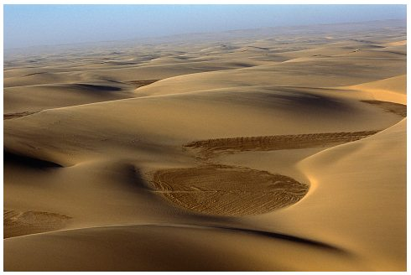
Ekologija
Proučuje vzajemno delovanje (interakcijo) med organizmi ter med organizmi in okoljem v katerem živijo.

Slide 6
17. naloga
Pobrskaj po različnih virih, kakšne so še definicije ekologije.
Na izbranem primeru kritično razmisli o uporabi izraza “ekološko”.

Slide 7
Ekologija
Dve glavni vprašanji, ki si jih postavlja, sta:
  Kje organizmi živijo? Zakaj?
  Koliko organizmov je prisotnih? Zakaj?
Življensko okolje sestavljata neživi (abiotski) in živi (biotski) del.

Slide 8
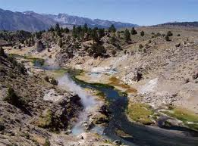
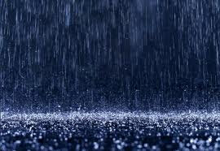
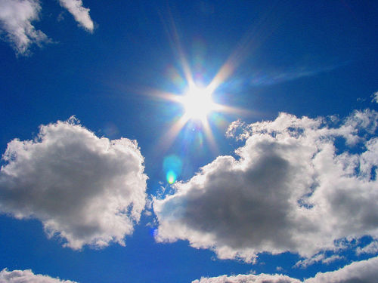
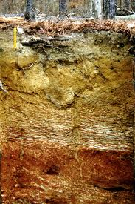
Neživi del
Kamnine
Tla
Hranila v tleh
Voda
pH - Eh
Atmosfera
Plini
Podnebje (temperatura, osončenje,…)

Slide 9
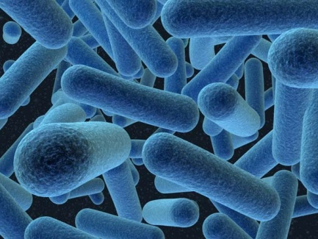
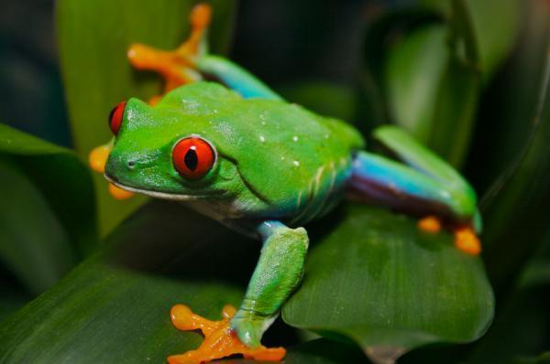
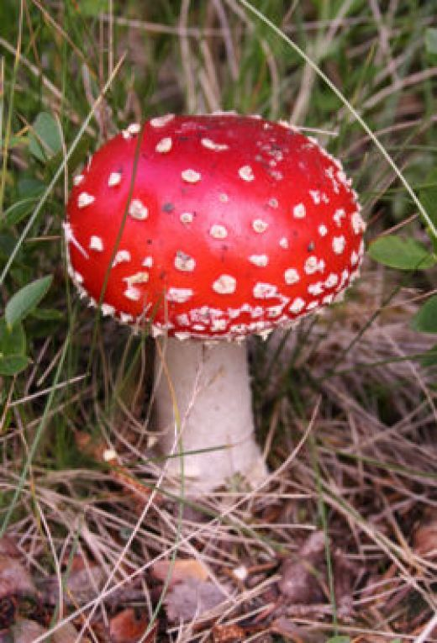
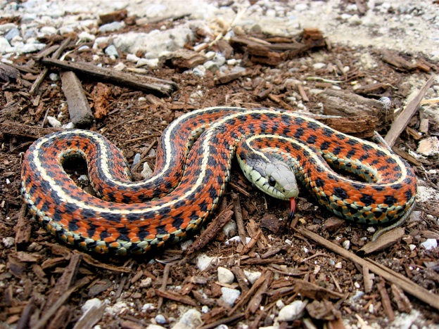
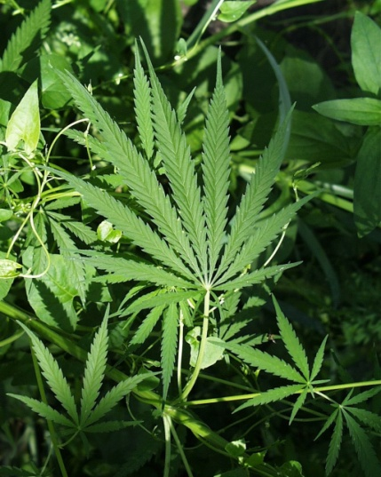
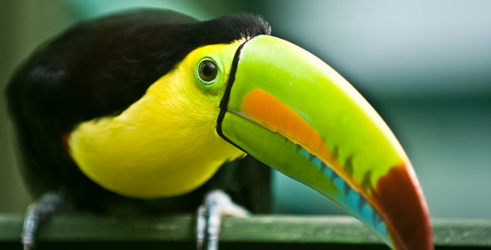
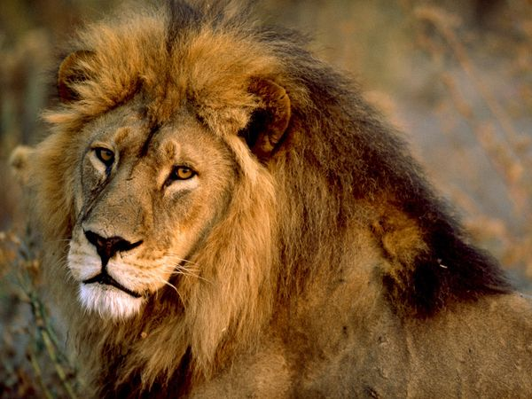
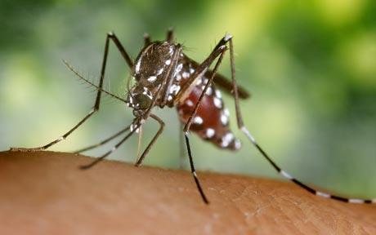
Živi del
Bakterije
Glive
Rastline
Žuželke
Dvoživke
Plazilci
Ptiči
Sesalci
  Ljudje

Slide 10
Ekologija neživega sveta
Fizika
Kemija
Geologija
Pedologija
Hidrologija
Oceanografija
Klimatologija
Itd.

Slide 11
Ekologija živega sveta
Taksonomija
Fiziologija
Obnašanje živali – etologija
Matematika (študij populacije)

Slide 12
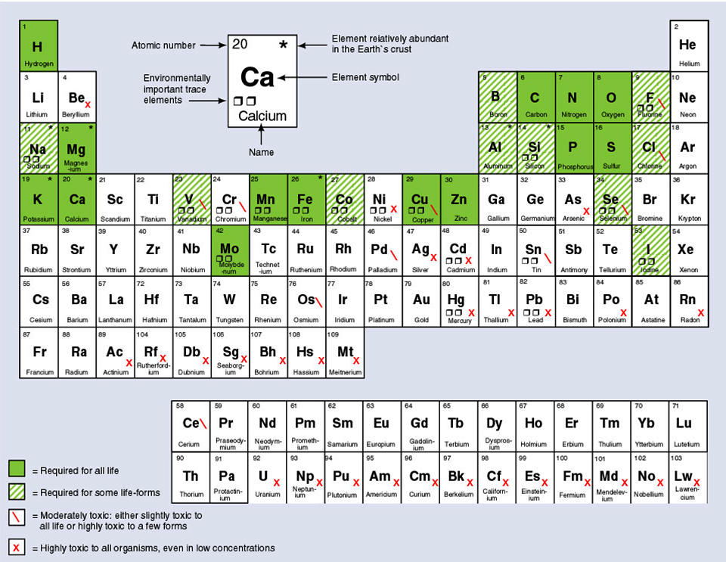
Vir snovi

Slide 13
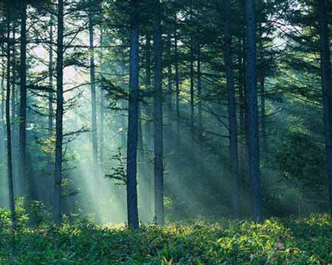
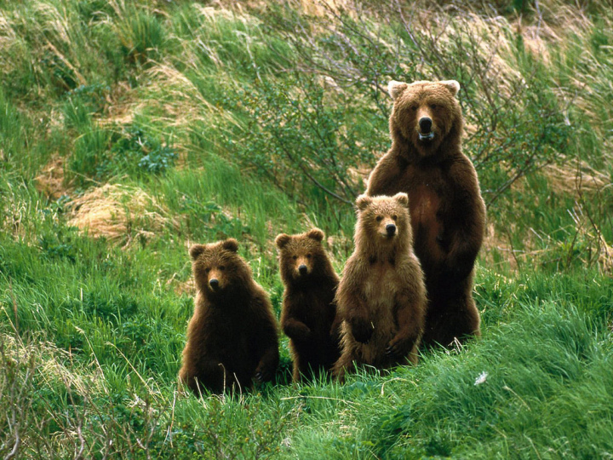
Ekologija vidi vsakega posameznika kot integrirano celoto medsebojno odvisnih delov, ki delujejo kot enota.
Gozd
Medved

Slide 14
Medsebojno povezani deli so:
Neživi del
  Mrtva organska snov
  Hranila v tleh in vodi
Proizvajalci
  Zelene rastline
Porabniki
  Mesojedci in rastlinojedci
Razgrajevalci
  Bakterije in gljive

Slide 15
Kako sta v naslednjih izjavah povezana biotski in abiotski del?
1) Dež izpira tla s pobočja.
2) Kanja ulovi miš.
3) Jezero postane evtrofično, kar povzroči pogin rib.
4) Srnjak se pase na gozdni jasi.
5) Človeška ribica živi v kraški jami.
6) Zaradi visokih temperatur v Sloveniji zabeležili povišano število obiskov na urgenci.
Notes:
15

Slide 16
Stopnje organiziranosti
Biom
  najširša naravna skupnost rastlin in živali, ki nastane pod vplivi okolja, zlasti tal in podnebja. V vsakem biomu je enoten tip rastlinstva ki ga določa; sestava posameznih rastlinskih vrst v določenih delih bioma se lahko razlikuje.
    Vodni
      Sladka voda
      Morje
    Kopni
      Puščava
      Gozd
      Travišče
      Tundra

Slide 17
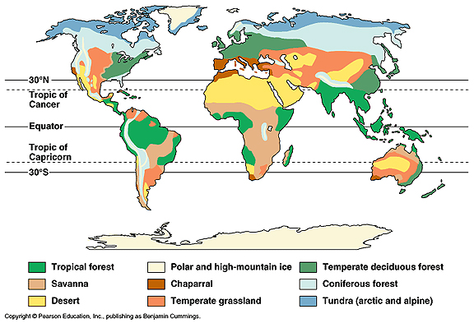
Biomi

Slide 18
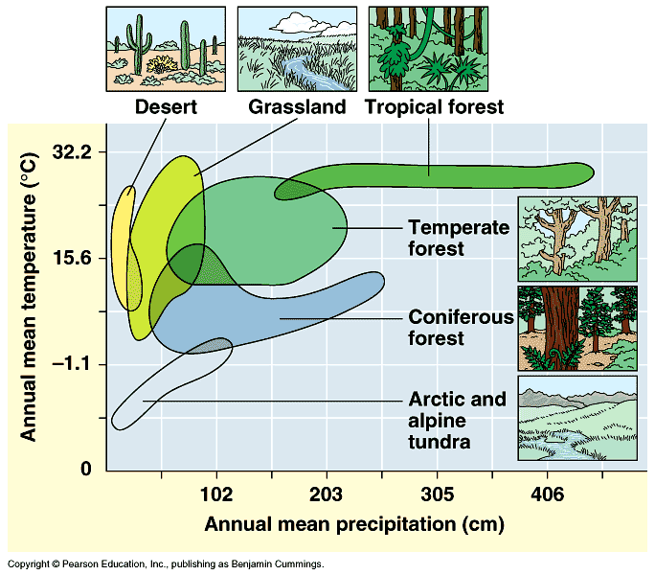

Slide 19
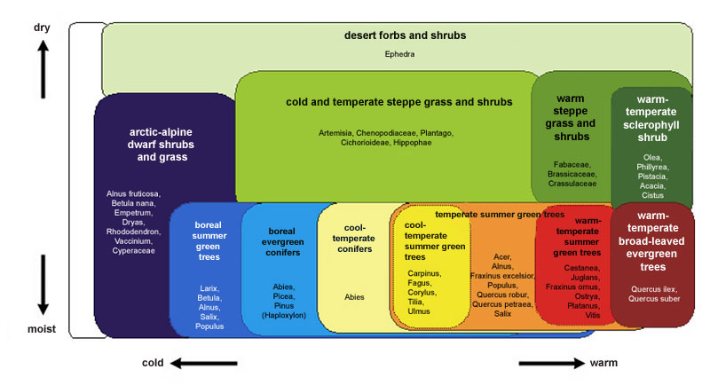
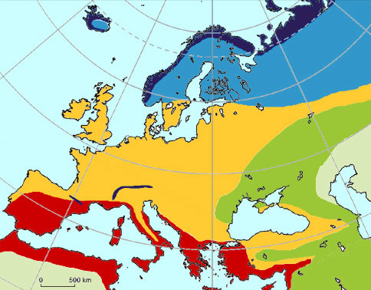

Slide 20
Stopnje organiziranosti
Ekosistem
  je ekološki sistem življenjske združbe (biocenoza) in življenjskega prostora (biotop).
  Ekološka združba in njeno okolje, v katerem tok energije in kroženje kemijskih snovi, omogoča preživetje.
  Energija teče preko sistema in se spreminja.
  Kemične snovi krožijo v sistemu in se lahko ponovno uporabijo.

Slide 21
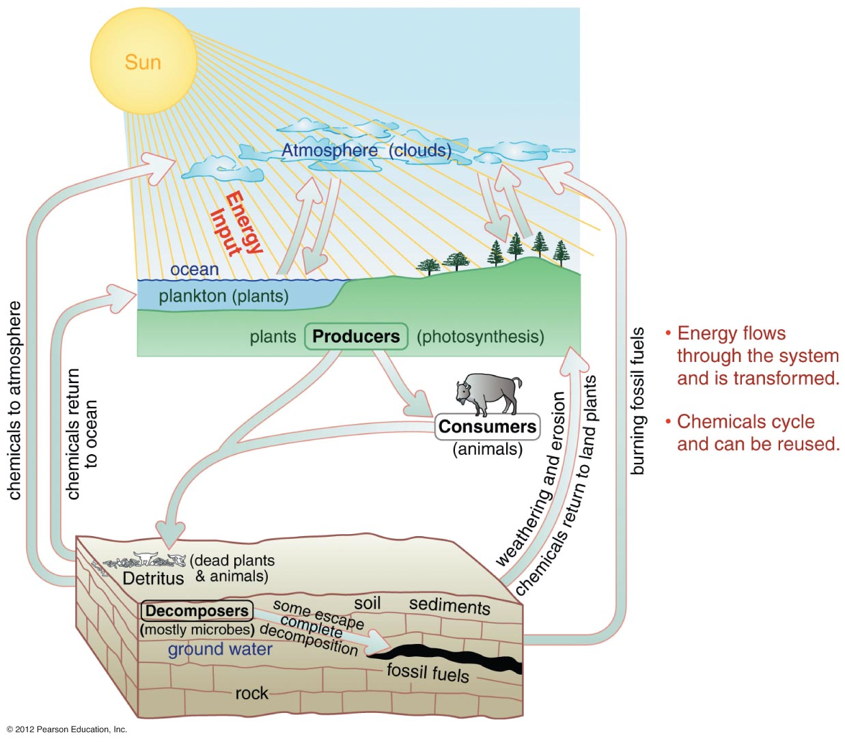
Ekosistem

Slide 22
Vrste ekosistemov
Naravni prvotni
  Nastal s popolnoma naravnimi evolucijskimi postopki
  redki na kopnem – zakaj?
Človeško spremenjeni
  Spremenjeni zaradi človeške uporabe in interesov
  Večina glavnih ekosistemov
Čoveško nastali
  Človek jih je ustvaril zaradi različnih razlogov na različnih krajih
  Bazeni, kanali, soline

Slide 23
Ekosistem
Agroekosistem
Vodni ekosistem
Šaparal
Koralni greben
Puščava
Gozd
Ekosistem Triglavskega narodnega parka
Morski ekosistem
Ekosistem ribnika
Prerija
Deževni gozd
Obrečni gozd
Savana
Stepa
Podpovršinski litoautotrofni mikrobni ekosistem
Tajga
Tundra

Slide 24
Naravne funkcije ekosistema
Naravne
  Procesi odgovorni za čiščenje vode, zraka in različne življenske zadeve.
Neposredne
  Kroženje kemijskih prvin (npr. CO₂, O)
  Pretok energije in hranil
  Odstranjevanje onesnaževal
Varovalne
  Zaščita pred naravnimi tveganji (npr. mokrišča varujejo pred poplavljanjem in erozijo).

Slide 25
Stopnje organiziranosti
Združba - Vse vrste, ki sočasno živi na istem prostoru.
Populacija - Vrsta, ki sočasno živi na istem prostoru.
Organizem - Predstavnik vrste
Habitat - Okolje, kjer živi združba.
  Zelo kompleksen.
  100 – 1000 različnih vrst
Niša - razpon fizikalnih in bioloških razmer v katerih živi organizem ter način, kako organizem te razmere uporablja.
  Biotske – mesto v prehrambeni verigi
  Abiotske – temperatura, vlaga...

Slide 26
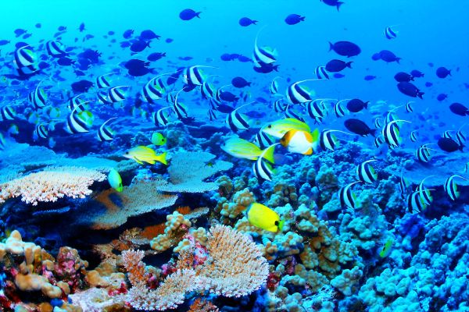
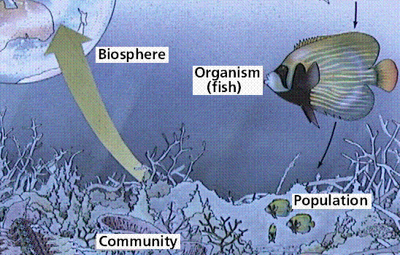
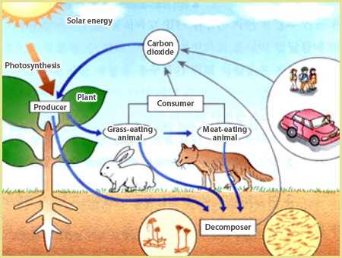
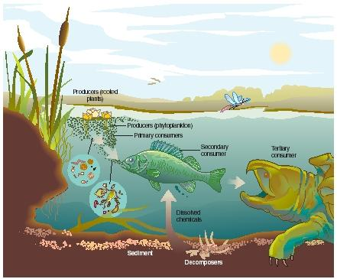

Slide 27
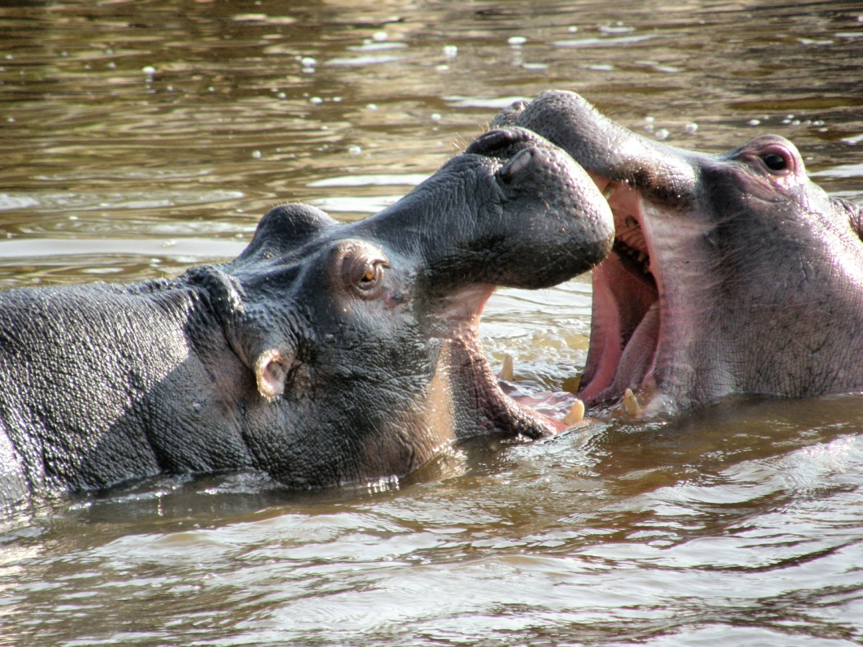
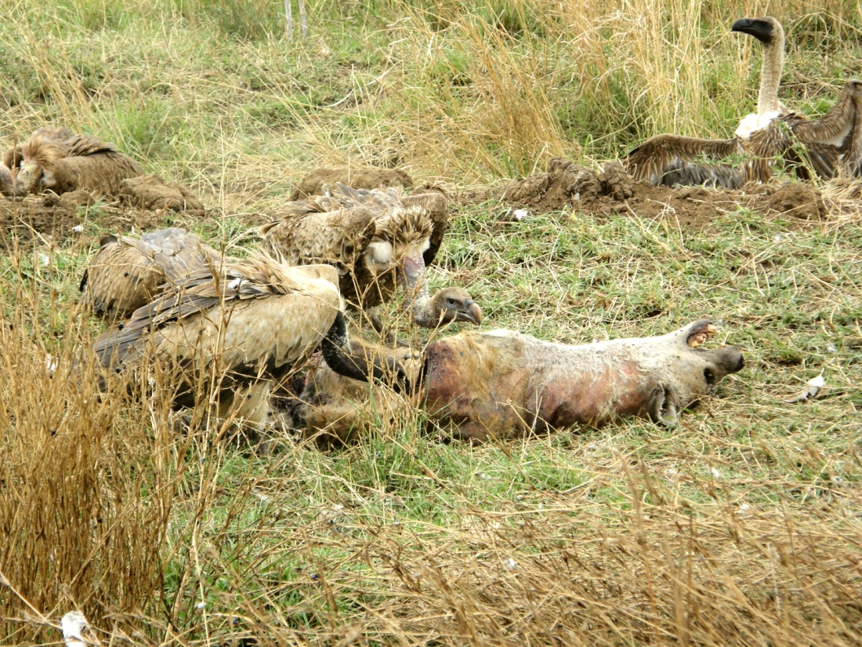
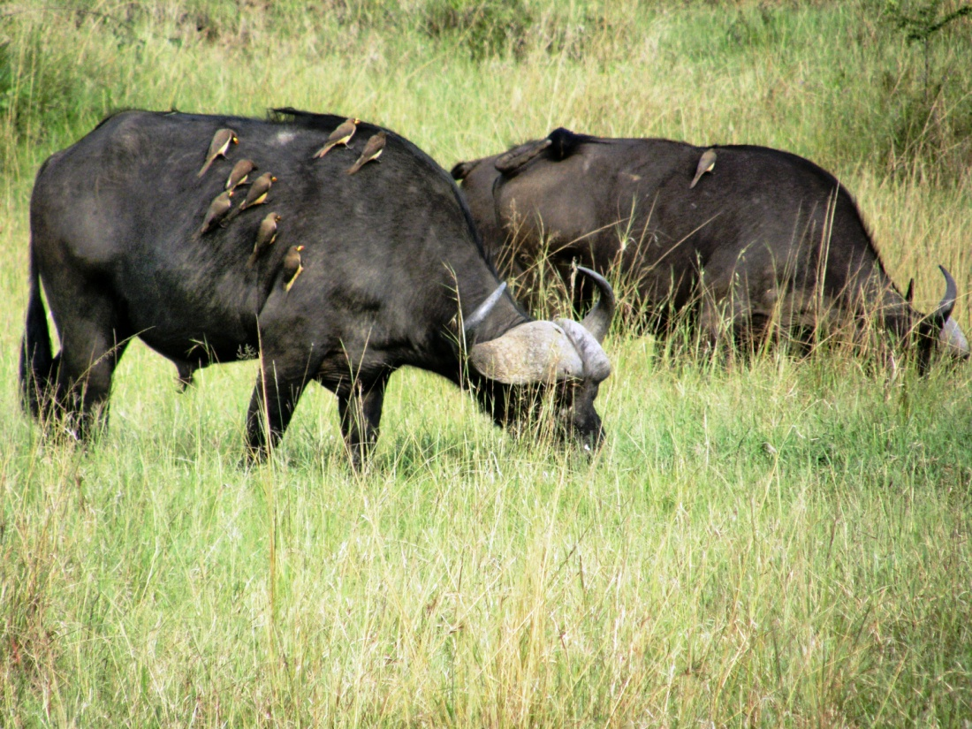
Odnosi v združbi
Tekmovanje
Predatorstvo
Simbioza

Slide 28
18. naloga
Na izbrani sliki opredeli kaj je biom, kaj ekosistem, združba, populacija, habitat in organizem.
Razmisli, kateri geološki dejavniki vplivajo na to, da je sistem takšen, kakršen je.

Slide 29
Soška postrv
Ali je ogrožena?
Zakaj?
Vloga geologije pri ugotavljanju habitata.

Slide 30
Vrsta
Prvobitne ali avtohtone vrste
  Živijo tam, kjer se je vrsta razvila
Tuje, vnešene, eksotične vrtse
  Človek jih je namerno ali nenamerno prinesel v neko območje
Invazivne vrste
  Vnešene vrste, ki s prvobitnimi tekmujejo za življenski prostor in jih lahko izrinejo

Slide 31
19. naloga
Poišči primer avtohtone, eksotične in invazivne vrste v Sloveniji in svetu.
Zakaj je človek vnesel eksotično vrsto?
Zakaj je ekostična vrsta postala invazivna?
Bi geološko znanje lahko preprečilo nastanek problema ali omililo njegove posledice? Kako?

Slide 32
Biodiverziteta ali biotska raznovrstnost
je stopnja raznolikosti vseh oblik življenja v nekem okolju
Bogastvo vrst - število različnih vrst.
Enakomernost vrst – relativno razmerje med vrstami.
Prevladujoča vrsta – vrsta, ki je pogostejša (običajnejša) kot ostale.
Ključna vrsta – glede na njeno številčnost nesorazmeren vpliv na združbo.

Slide 33
Geologija in biotska raznovrstnost
Geologija vpliva na splošne okoljske pogoje ekosistema
  Spremembe topografije (nastanek gorovij in premikanje pobočij)
  Tektonika plošč in meja ekosistema
  Spremembe podnebja (ledene dobe, poledenitve, globalno segrevanje)

Slide 34
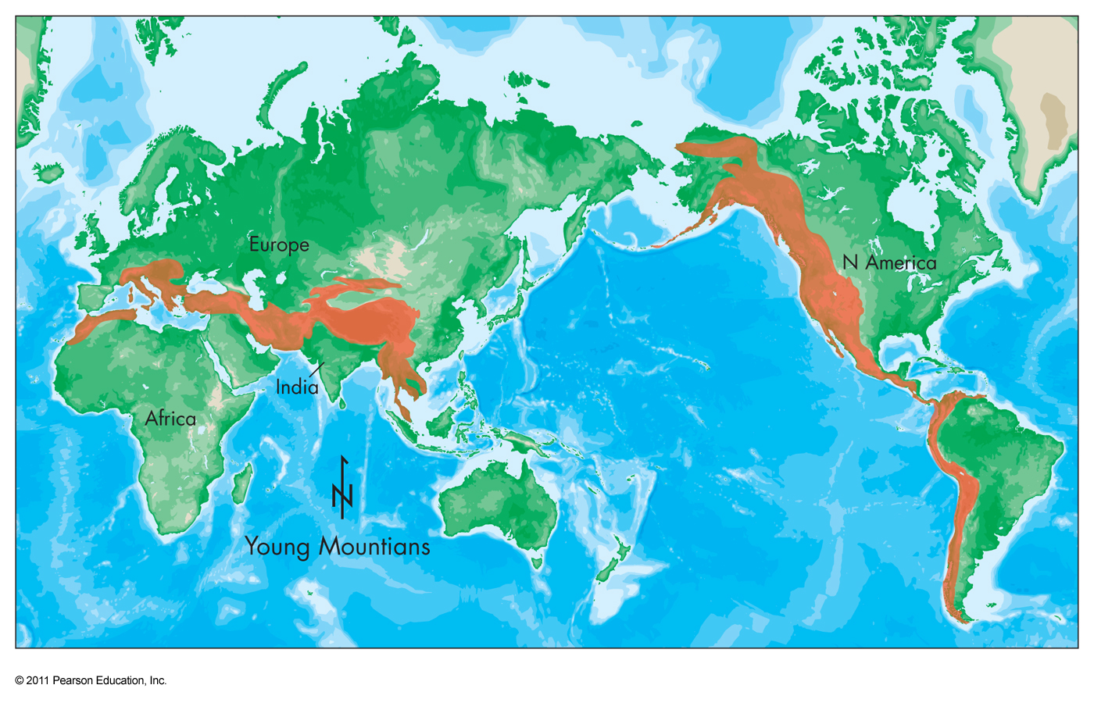
Biotska raznovrstnost
Število različnih drevesnih vrst v Evropi in S Ameriki

Slide 35
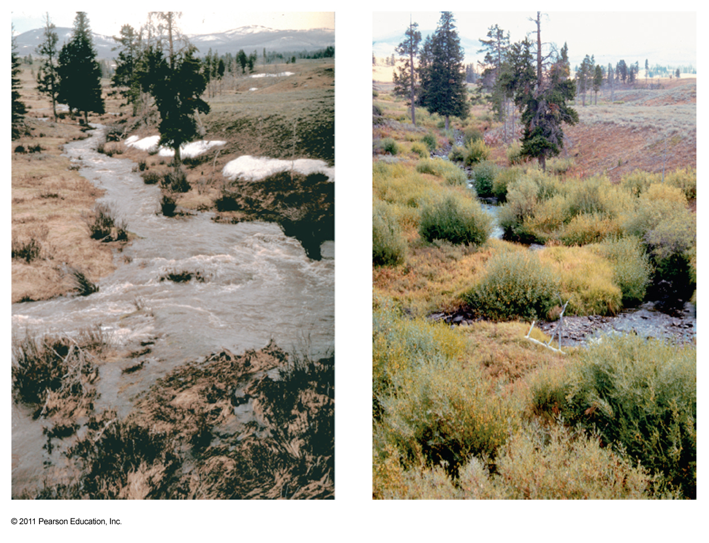
Ključna vrsta: Volk, los in ekosistem gorskega potoka v parku Yellowstone

Slide 36
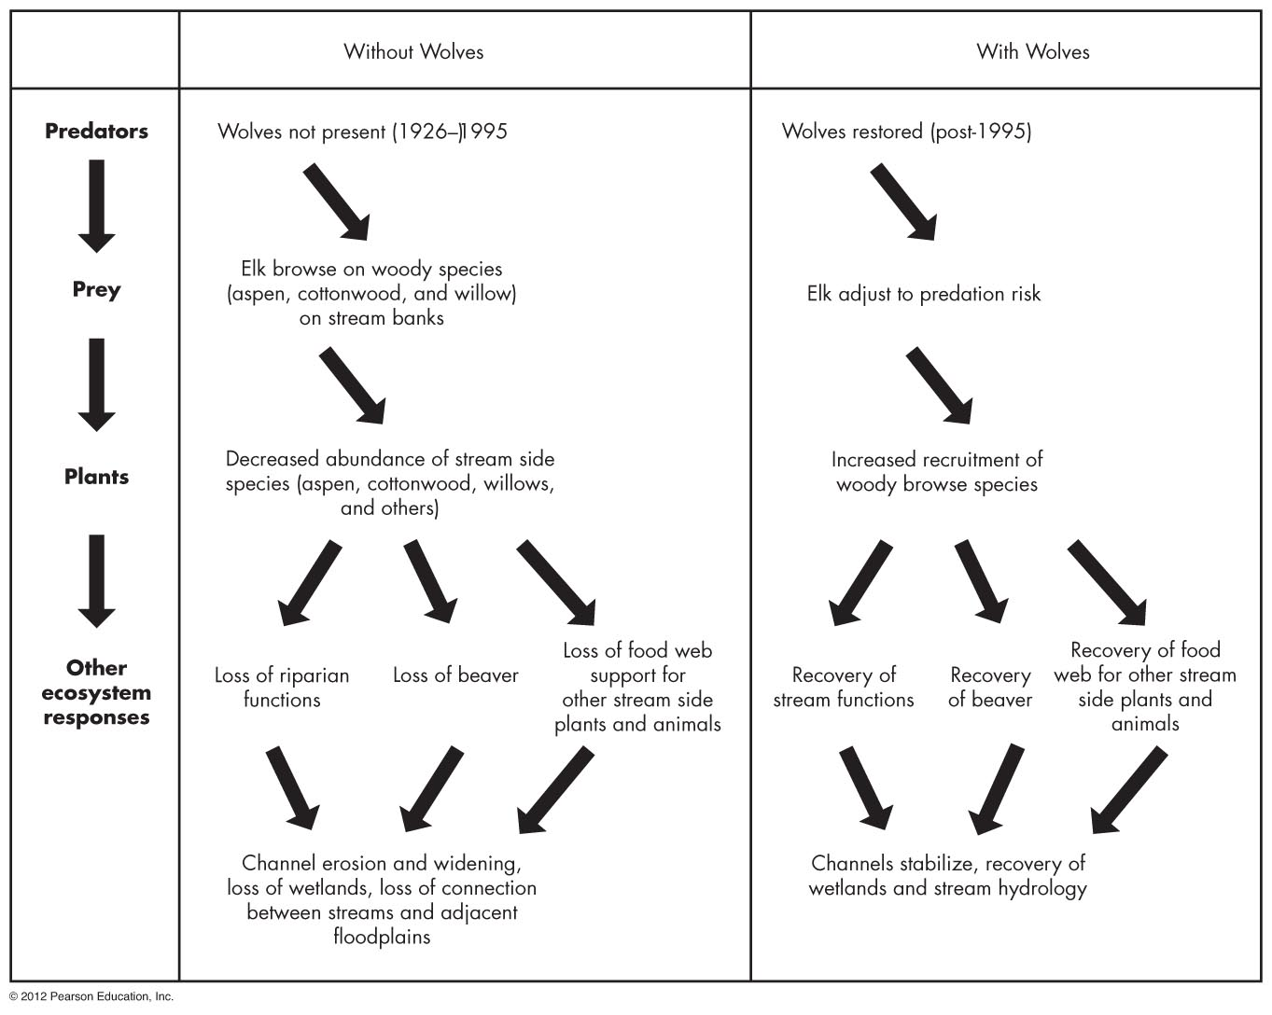
Ključna vrsta

Slide 37
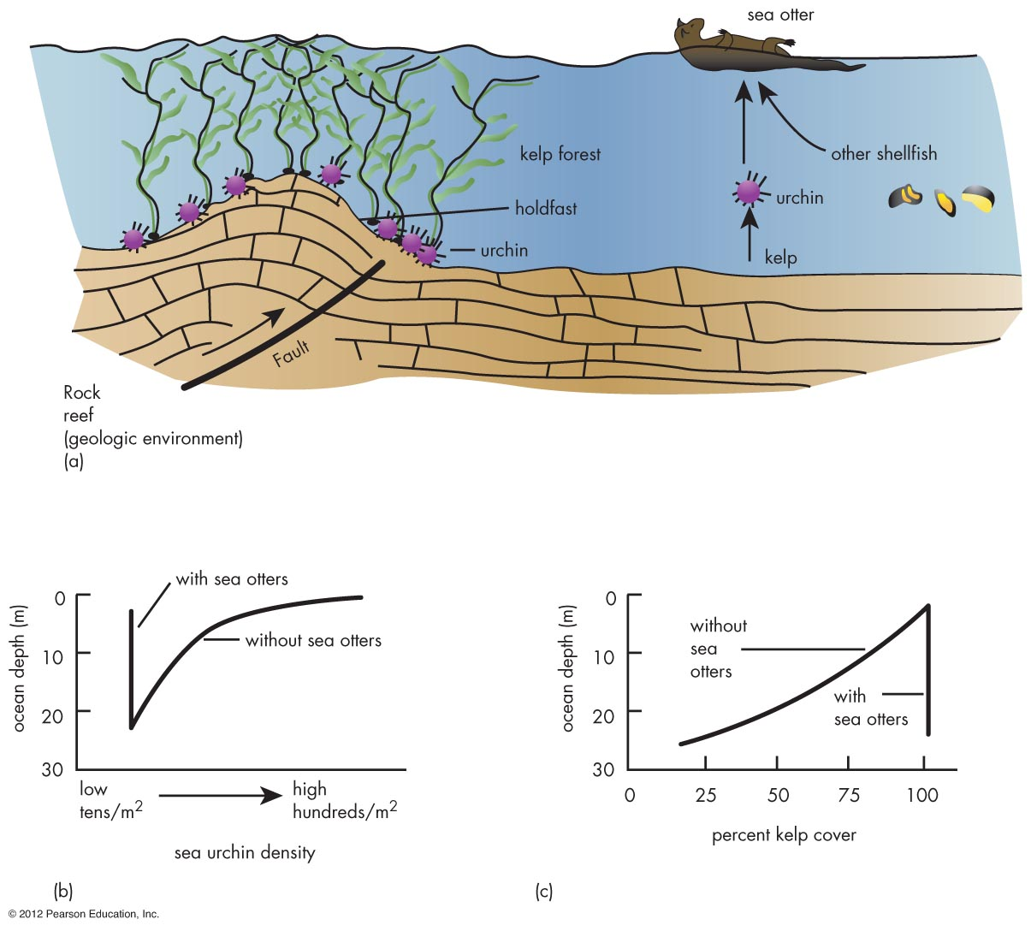
Ključna vrsta: Haloge, morski ježki in vidre v Kaliforniji

Slide 38
Dejavniki povečanje biodiverzitete
Obstoj različnih habitatov.
Ugodno geološko okolje.
  Zmerna količina motenj – nesreče ustvarijo ali obnovijo habitat.
  Težki pogoji pri nekaterih edinstvenih specializiranih vrstah zvišajo biotsko raznovrstnost v regionalnem merilu.
Razmeroma stalne okoljske razmere, kot so T, p, padavine, nadmorska višina.
Zelo spremenjeno biološko produktivno okolje.

Slide 39
Dejavniki zmanjšanja biodiverzitete
Skrajno geološko okolje:
  Ektremne motnje uničijo habitat.
  Omeji število habitatov in ekoloških niš v lokalnem merilu.
  Onesnaženje in drugi stresi omejijo pretok energije in hranil.
Razdrobitev ekosistema zaradi uporabe in spremembe namembnosti zemljišča.
Uvajanje invazivnih tujih vrts.
Poenostavitev habitata (inženirske strukture) ali migracije ovire.

Slide 40
Prevlada človeka
Človeške dejavnosti prevladujoče vplivanjo na združbe.
  Prevladujemo skoraj v vseh ekosistemih na Zemlji.
  Masovno izkoriščamo zemljišče in spreminjamo njegovo namembnost – mesta, kmetijstvo, rekreacija, industrija..
  Globalne podnebne spremembe.
  Spremembe biogeokemičnih ciklov – O, CO₂, energija , hranila.
  Najhitrejše izumrtje veliko vrst v zadnjih 2000 letih.

Slide 41
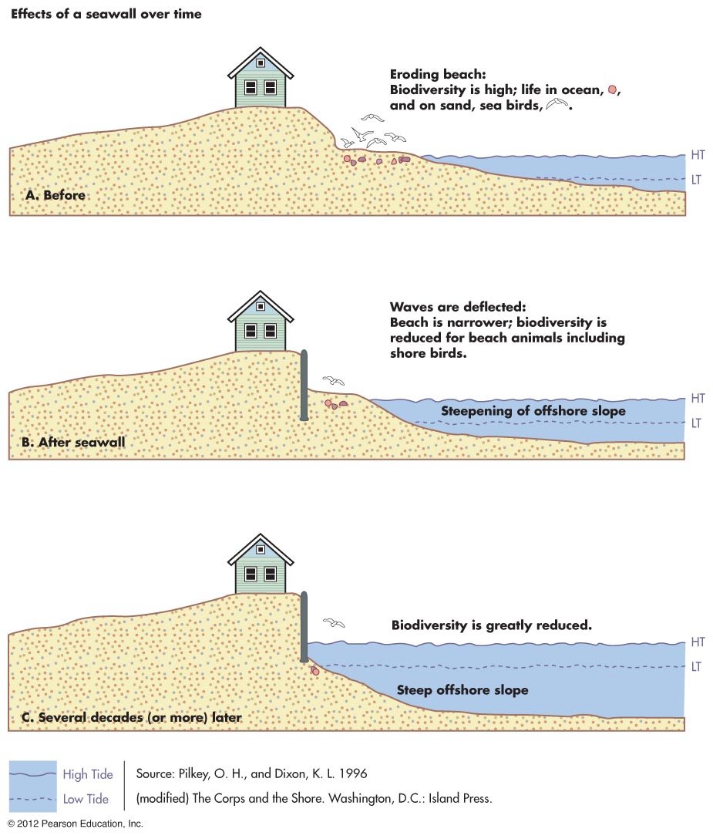
Valobran in zmanjšanje biotske raznolikosti

Slide 42
Zlato pravilo okolja: Vse je v času
Geološki procesi potekajo na časovni lestvici Zemlje.
Človeška dejavnost in pričakovanja so na časovni lestvici človeške rase.
Delovanje s primernim odnosom (etike) do okolja.
“Pakt z Zemljo” za doseganje bolj združljivega odnosa.
Nespoštovanje in neupoštevanje posledic degradacije okolja.

Slide 43
Zmanjšanje vpliva človeka
Celotni vpliv: vpliv posameznika x število posameznikov.
Zmanjšanje človeške populacije.
Bolj učinkovita raba virov.
Boljše upravljanje z odpadki.
Boljše razumevanje ekosistemov.
Pomen ekosistemov v katerih prevladuje človek in drugih vrst ekosistemov.

Slide 44
Ekološka obnova
Proces spreminjanja področja z namenom vzpostaviti prvotne ekosisteme.
  Reka: obnova rečnega korita in odstranitev jeza – ponovno poenotenje razdrobljenega rečnega ekosistema.
  Obala in obalne sipine
Preoblikovanje zemljišča, drenažnega in vegetacijskega vzorca.

Slide 45
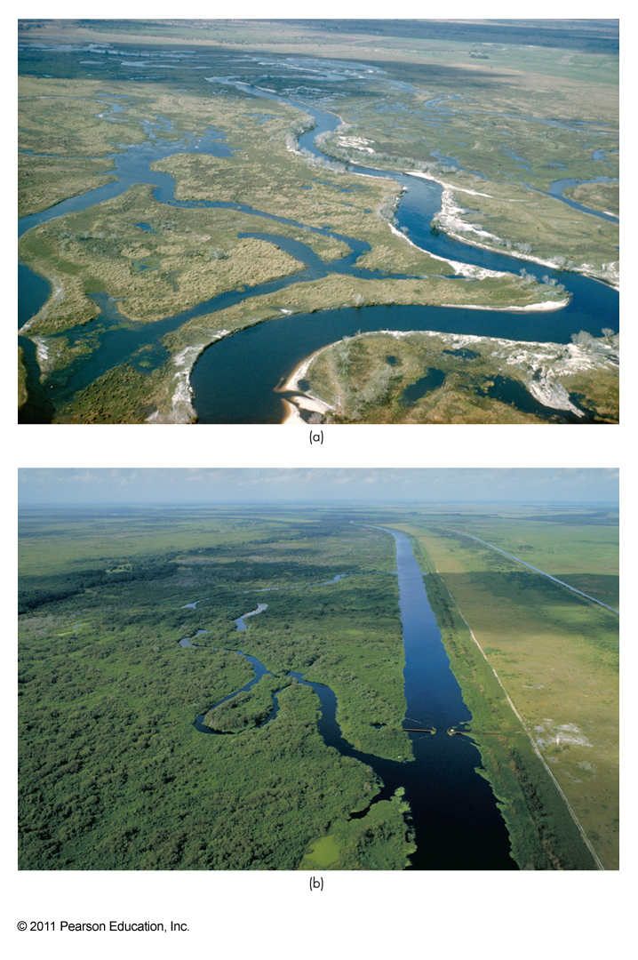
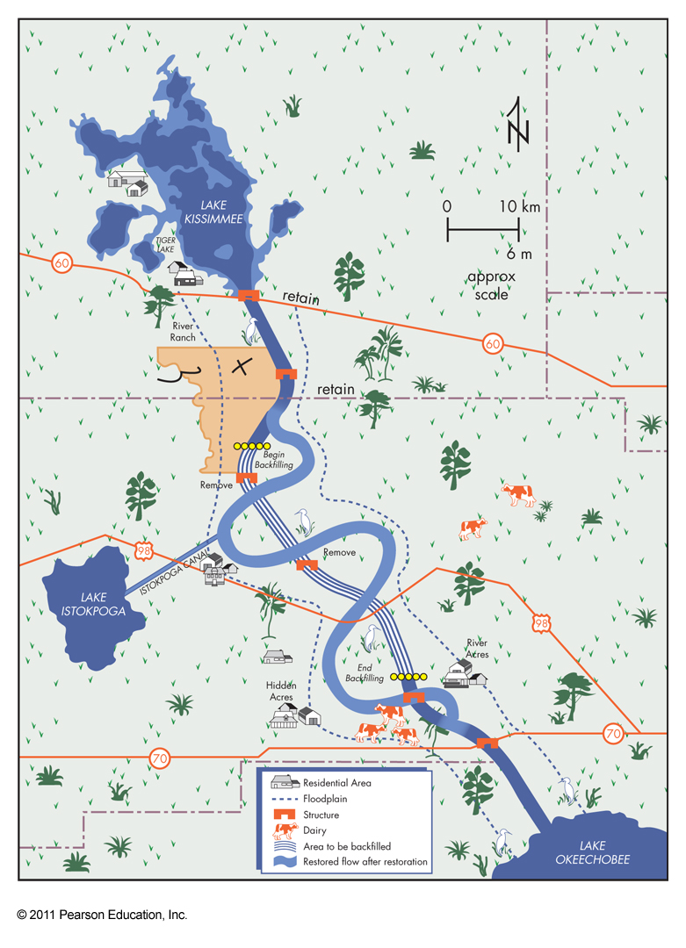
Primer obnove: Kissimmee River

Slide 46
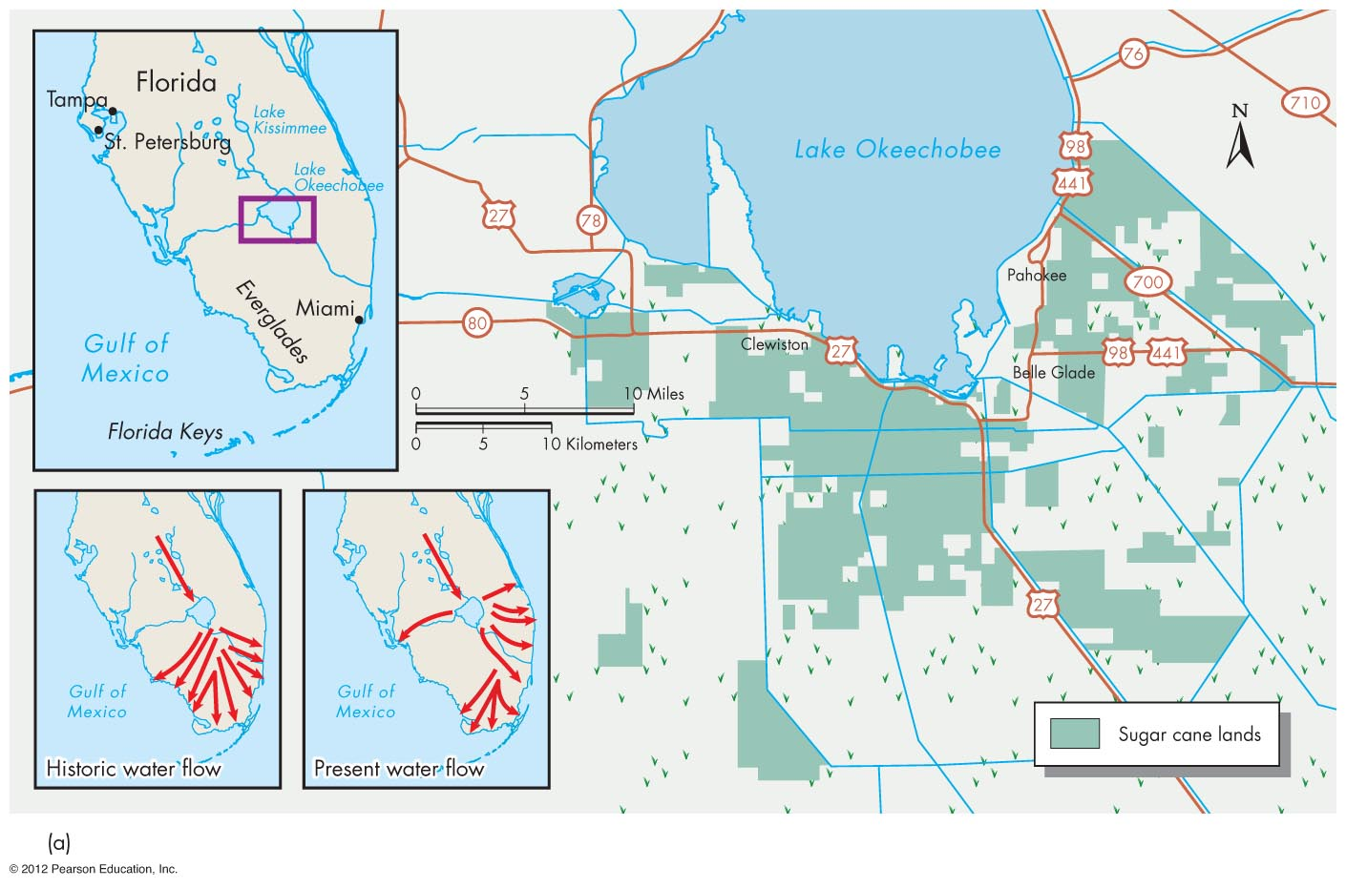
Primer obnove: Everglades
Figure 4.E1

Slide 47
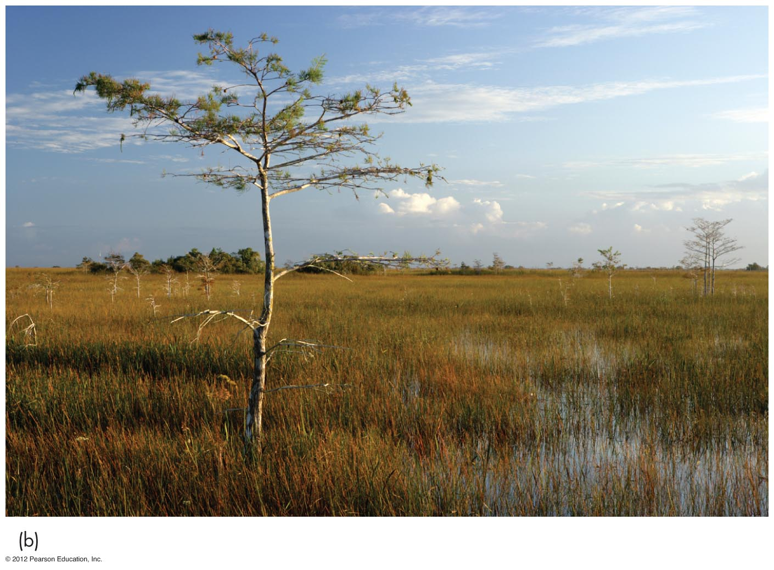
Everglades
Figure 4.E2

Slide 48
Pomembni vidiki obnove
Hidrološki procesi – površinska in talna voda.
Kamnine in tla – geološke razmere (vrsta, naklon, oblikovanost terena)
Rastlinstvo – prekrivni material na kopnem in v mokriščih.
Socialno-ekonomski delničarji – interesi in izhodišča.
Znanost – cilji in zaključki obnove.

Slide 49
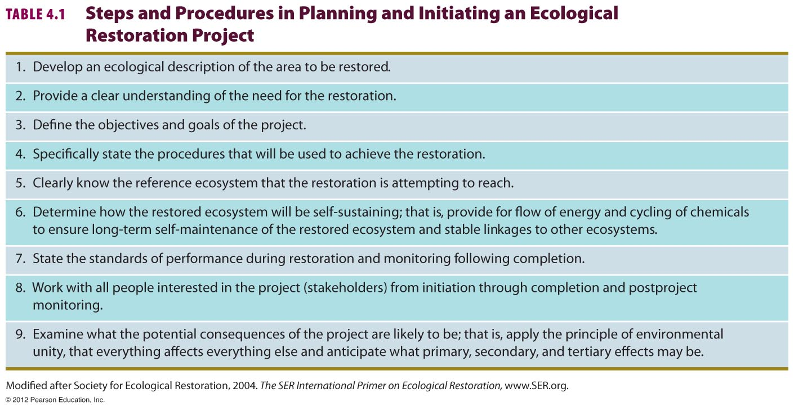
Procesi in postopki obnove

Slide 50
Biološki inženiring in ekološka obnova
Uporaba vegetacije v inženirskih projektih za dosego določenih ekoloških ciljev.
Načrtovanje in ustvarjanje določenih ekosistemov.
  Primer: zelene streha
Spreminjanje funkcij ekosistema.
  Primer: peščene sipine Santa Barbare

Slide 51
20. naloga
Poišči primer v Sloveniji ali svetu, kjer je človek vplival na zmanjšanje biotske raznovrstnosti.
Kako bi lahko ekosistem obnovili?

Slide 52
21. naloga
Ali je v ekosistemu kateri od delov (živi – neživi) pomembnejši? Utemelji.
Na osnovi povezav med ekologijo in geologijo razmisli, kakšen je pomen interdisciplinarnega sodelovanja pri reševanju ekoloških problemov.
Kaj se ti zdi trenutno najbolj kritičen ekološki izziv v tvojem okolju?

